Slide 1

Plan van aanpak
Kenzo Caems

Slide 2
Inhoudstafel
Stagebedrijf
Opdracht
Planning
Business case
Projectafbakening
Informatieverzameling en rapportering
Vragen

Slide 3
Stagebedrijf

Slide 4
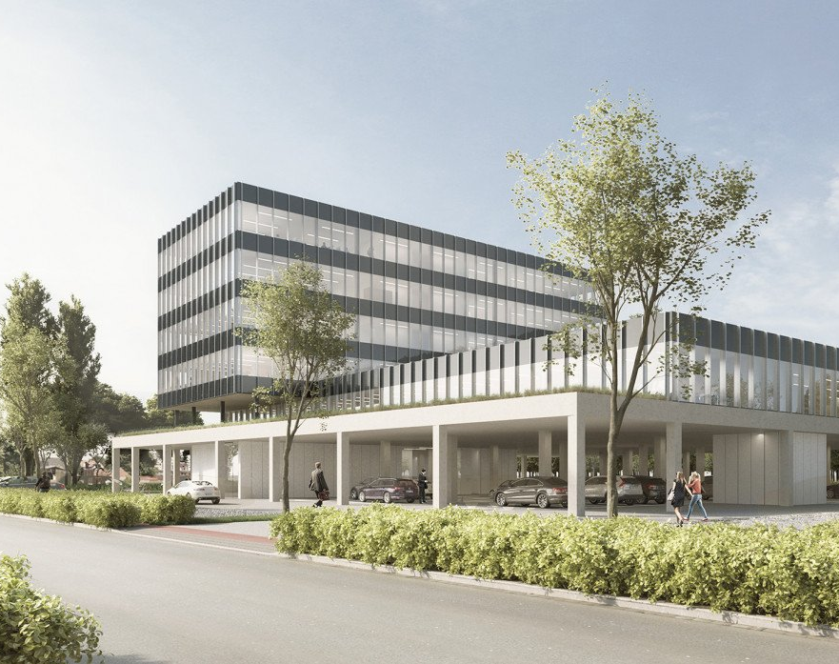
Netropolix
Office 365 tools
Security suite
Geel
Implementeren, onderhouden
~ 100 werknemers

Slide 5


Organogram
Netropolix groep
Me
Netropolix Infrastructuur
Netropolix Administratie
Netropolix Software
Team blauw
Team oranje
Team groen
Syndesk - rendesk
Admind
cmOffice

Slide 6
Opdracht

Slide 7

Aanleiding
Thomas More
Stage
20 studiepunten
3de jaar Cloud & cybersecurity

Slide 8
Achtergrond opdracht
Demo bedrijf opzetten
Infrastructuur team
Werken met echte klanten
De werksfeer ontdekken

Slide 9
Verwacht resultaat
Functionele en niet-functionele vereisten identificeren
Onderzoek voeren en gepaste keuzes maken
Correct en realistisch plannen
Projectmatig werken en communiceren
Oplossingen op gepaste wijze documenteren
Installeren, configureren, beveiligen en onderhouden

Slide 10
Verwacht resultaat
Kennis vergaren over Office 365 en de security suite
Netropolix ontdekken
Opdrachten vervullen in de aangegeven tijdspanne

Slide 11
Planning

Slide 12

Fase 1: Ontdekkingsfase
Maart
Dynax
365 Tools ontdekken
Security suite ontdekken

Slide 13

Dynax
Evenementenbureau
www.dynax.be
Tenant
Office 365 tools (Teams, Bookings, Planner, etc)
Security suite

Slide 14

Fase 2: Ervaringsfase
April – Mei
Werken binnenin een infrastructuur team
Werken met echte klanten
Meelopen met werknemers

Slide 15
Business case
Uitdiepen van tools die zij nog niet gebruiken
Veiligere omgeving
Efficiëntere werkomgeving
Klanten
Netropolix infrastructuur team

Slide 16
Projectafbakening

Slide 17

Stagementor
Emanuel Van Der Aalst
Stageopdracht begeleiden
Wekelijkse sync meetings
Materiaal ter beschikking stellen
Vragen beantwoorden

Slide 18

Stagebegeleider
Patrick Dielens
Leerkracht Thomas More
Toezien hoe de stage verloopt
Wekelijkse communicatie met weekverslag
Begeleid ons met de administratie

Slide 19

Informatieverzameling en rapportering
Dagelijks verslag (stagementor)
Wekelijks verslag (stagebegeleider)
Wekelijkse opvolgmeetings
Stagiairs

Slide 20

Vragen

